Slide 1
BÀI 9: Ơ ơ ~

Slide 2
Khởi động

Slide 4
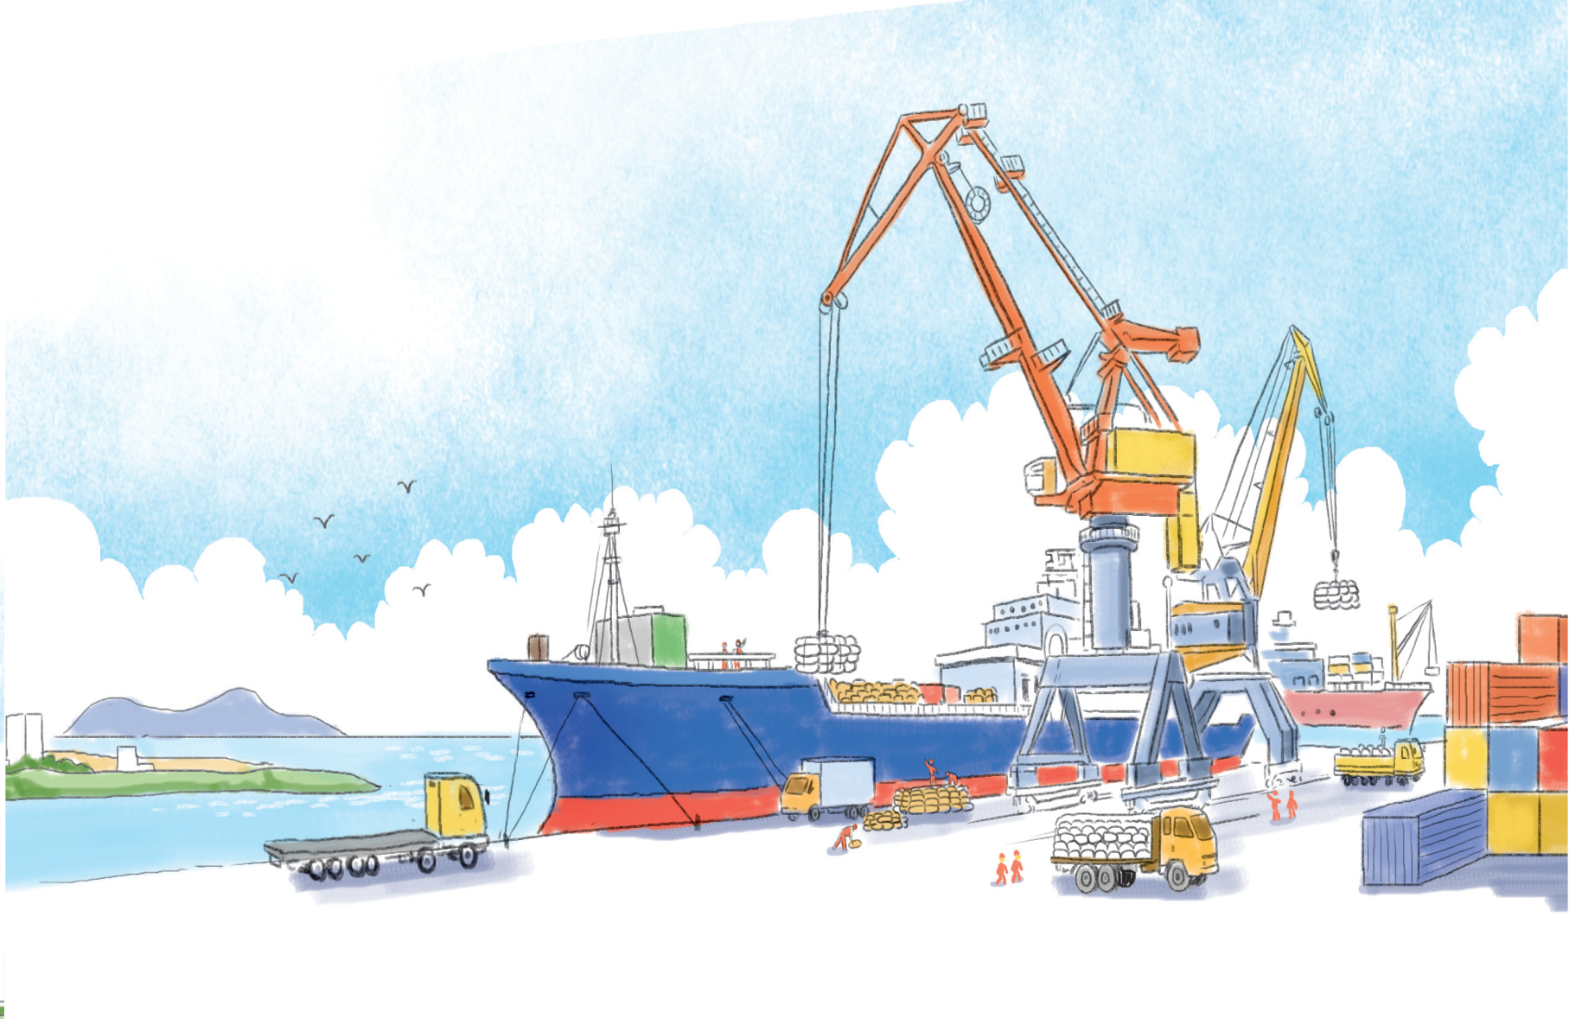
ơ
ơ
Tàu dỡ hàng ở cảng .

Slide 6
ơ

Slide 7
bờ
bở
cờ
cỡ
dỡ
đỡ

Slide 8
bờ đê
cá cờ
đỡ bé

Slide 9
bờ
bở
cờ
cỡ
dỡ
đỡ
bờ đê
cá cờ
đỡ bé

Slide 14
Bố đỡ bé.

Slide 16
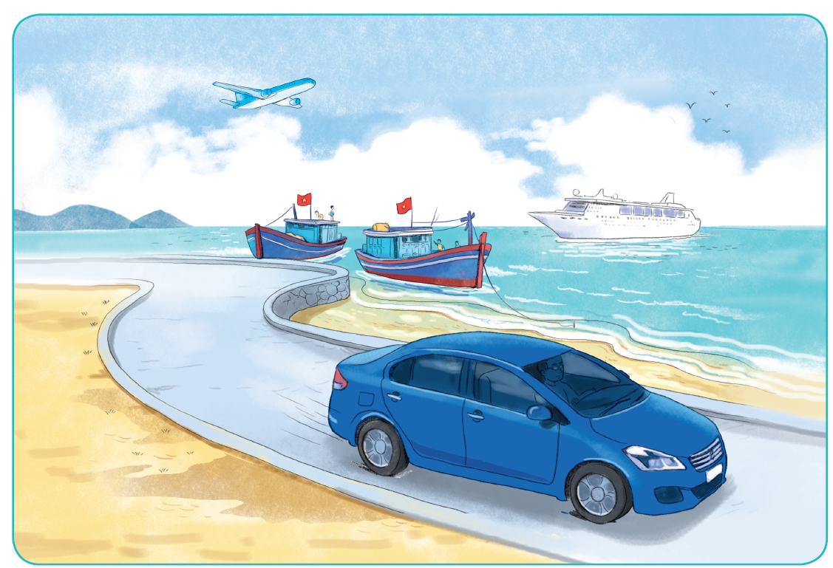
Phương tiện giao thông

Slide 17
CỦNG CỐ
BÀI HỌC

